Slide 1
Trò chơi
THI ĐỌC SỐ
B
47 500
A
36 501
C
12 785
70 000
D
84 923
E
G
37 920
Notes:
- GV click chuột vào từng chữ cái – Hiện số - Gọi HS đọc.

Slide 2




Toán
Luyện tập
SGK/Tr145

Slide 3



Bài 1: Viết (theo mẫu):
Viết số | Đọc số
16 305 | Mười sáu nghìn ba trăm linh năm
16 500
62 007
62 070
71 010
71 001
Mười sáu nghìn năm trăm
Sáu mươi hai nghìn không trăm linh bảy
Sáu mươi hai nghìn không trăm bảy mươi
Bảy mươi mốt nghìn không trăm mười
Bảy mươi mốt nghìn không trăm linh một

Slide 4
Bài 2: Viết (theo mẫu):
Đọc số | Viết số
Tám mươi bảy nghìn một trăm mười lăm | 87 115
Tám mươi bảy nghìn một trăm linh năm
Tám mươi bảy nghìn không trăm linh một
Tám mươi bảy nghìn năm trăm
Tám mươi bảy nghìn
87 105
87 001
87 500
87 000

Slide 5
Bài 3: Mỗi số ứng với vạch thích hợp nào?
A
B
C
D
E
G
H
I
K
11 000
12 000
15 000
16 000
18 000
10 000
13 000
14 000
17 000

Slide 6

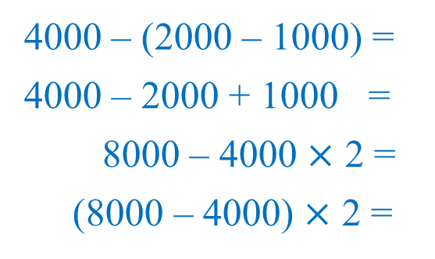
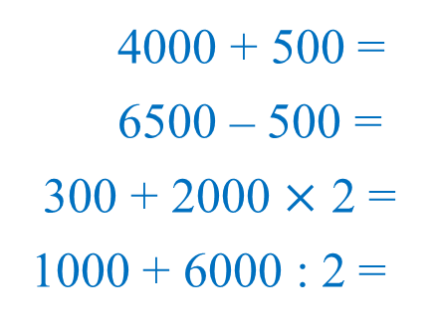
* Bài 4: Tính nhẩm:
a)
4000 + 500 =
6500 – 500 =
300 + 2000 $×$ 2 =
1000 + 6000 : 2 =
4500
b)
4000 – (2000 – 1000) =
4000 – 2000 + 1000 =
8000 – 4000 $×$ 2 =
(8000 – 4000) $×$ 2 =
3000
6000
3000
4300
0
4000
8000

Slide 7



Thank !

